Slide 1
麻雀における
他家の手牌の待ち予測
九州大学 廣川研究室
松田 真治
2020年2月14日

Slide 2
目次
麻雀における他家の手牌の待ち予測
ルール説明
目的
先行研究
研究手法
実験・結果
結論

Slide 3
麻雀における他家の手牌の待ち予測
ルール説明

Slide 4




プレイヤーの目的
麻雀における他家の手牌の待ち予測
山から1枚引く → 手から1枚捨てる
順子 刻子
をざっくり4組完成させること（和了）を目的としたゲーム
Notes:
一回説明した後にもう一回ざっくり説明するといいかも

Slide 5






待ち牌とは
麻雀における他家の手牌の待ち予測
未完成
順子
刻子
刻子
と
を待ち牌という
Notes:
本研究のタイトルにも含まれている待ち牌の説明をします。
待ち牌とは和了一歩手前の状態から引くと和了になるような牌のことです。
例えば次の図を見てみます〜。

Slide 6
麻雀における他家の手牌の待ち予測
目的

Slide 7
目的
麻雀における他家の手牌の待ち予測
ここの表現を工夫！
麻雀において相手の捨て牌や副露などの情報に
機械学習を適用して
相手の待ち牌を推測する
Notes:
読み上げ
本研究ではここの表現を工夫しました

Slide 8

目的（図）
麻雀における他家の手牌の待ち予測
和了！
捨て牌の情報を使って待ち牌を予測

Slide 9
麻雀における他家の手牌の待ち予測
先行研究

Slide 10
先行研究
麻雀における他家の手牌の待ち予測
・捨てた牌の種類数
・捨てたドラの枚数
・手出しの回数
・何を捨てたか
Aを捨てた後にBを捨てたというような順序関係を考えていない。
[1]我妻敦,原田将旗,森田一,古宮嘉那子,小谷善行. SVRを用いた麻雀における捨て牌危険度の推定.報告ゲーム情報学(GI),Vol. 2014-GI-31,No.12,pp.1-3,2014-03-10
[2]栗田萌,保木邦仁. 麻雀における他家の手牌と待ちの予測に基づく放銃確率推定.報告ゲーム情報学(GI),Vol. 2017-GI-38,No. 5,pp. 1-8, 2017-07-08
[3]矢ノ口裕貴,篠埜功. ニューラルネットワークを用いた麻雀の捨て牌危険度推定. 第79回全国大会講演論文集,Vol. 2017,No. 1,pp.469-470, 2017-03-16
[4]水上直紀,中張遼太郎,浦晃,三輪誠,鶴岡慶雅,近山隆. 多人数性を分割した教師付き学習による4人麻雀プログラムの実現.情報処理学会論文誌,Vol.55,No. 11,pp. 2410-2420, 2014-11-15
[5]北川平,三輪誠,近山隆. 麻雀の牌譜からの打ち手評価関数の学習.ゲームプログラミングワークショップ2007論文集,Vol. 2007,No. 12,pp. 76-83,2007-11-09
Notes:
先行研究では〜を特徴として利用していましたが、私は特に何を捨てたかという情報に着目し、ここが改善できるのではないかと思いました。
クリック
なぜなら先行研究では何を捨てたかという情報の中で（読み上げ）からです。
麻雀プロによるインターネットや書籍などの解説を見ると分かる通り、このような順序関係は非常に重要なものだということが分かっています。
そこで本研究

Slide 11

有名なセオリー
麻雀における他家の手牌の待ち予測
の順で牌を捨てている場合
と
は待ち牌ではない
の順で牌を捨てている場合
と
は待ち牌ではない
とはいえない

Slide 12
麻雀における他家の手牌の待ち予測
研究手法

Slide 13


データの表現 牌
麻雀における他家の手牌の待ち予測
ツモ切り
・・・・・・
0
1
35
36
手出し
・・・・・・
37
38
72
73

Slide 14
単純なベクトル化（先行研究の手法）
捨てた順序を考慮しない捨て牌の表現
麻雀における他家の手牌の待ち予測
{
,
}
,
,
{4,11,23,27}

Slide 15
ベクトル化
麻雀における他家の手牌の待ち予測
0・・・・1・・・・1・・・・1・・・・1・・・・0
0bit 4bit 11bit 23bit 27bit 73bit

Slide 16
順序対でのベクトル化（提案手法）
捨てた順序を考慮する捨て牌の表現
麻雀における他家の手牌の待ち予測
{
(
,
), (
,
),(
,
),
(
,
),(
,
),(
,
)}
{307,319,323,837,841,1729}

Slide 17
ベクトル化
麻雀における他家の手牌の待ち予測
0・・・・1・・・・1・・・・1・・・・1・・・・1・・・・1・・・・0
0bit 307bit 319bit 323bit 837bit 841bit 1729bit 5475bit

Slide 18
麻雀における他家の手牌の待ち予測
実験・結果

Slide 19
データ
麻雀における他家の手牌の待ち予測
オンライン麻雀サイトの天鳳の牌譜を利用
期間：2017年1月〜12月
ルール：四人打ち・東南戦・赤あり・喰い断么九あり
半荘数：199949
和了数：1670121

Slide 20
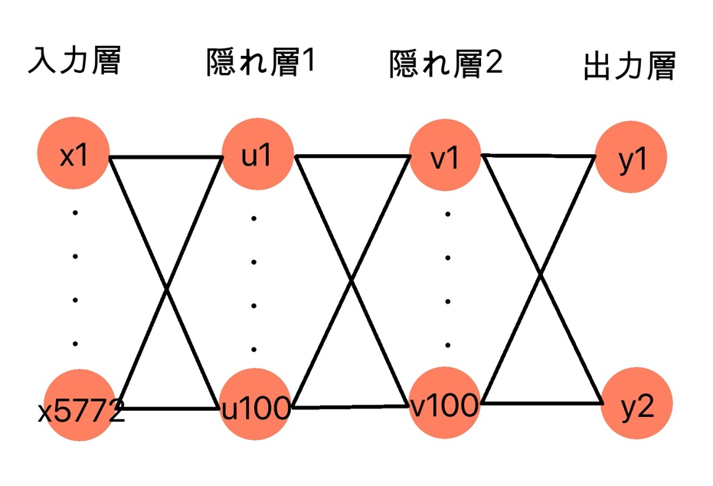
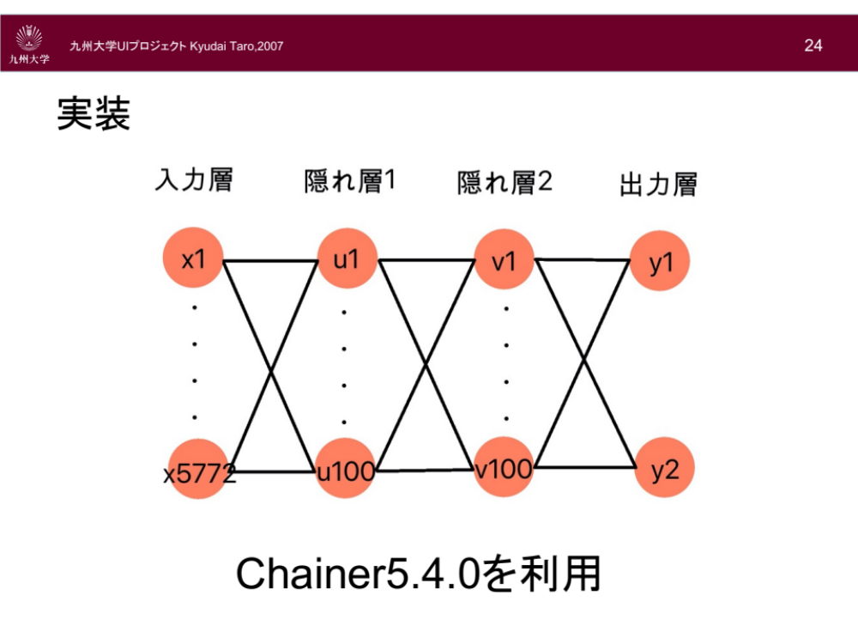
実装
麻雀における他家の手牌の待ち予測
Chainer5.4.0を利用
Notes:
Chainer5.4.0とかく

Slide 21
実験
麻雀における他家の手牌の待ち予測
単純なベクトル化モデル vs 順序対でのベクトル化モデル
f1scoreを比較
Notes:
図にするのもいいかも

Slide 22
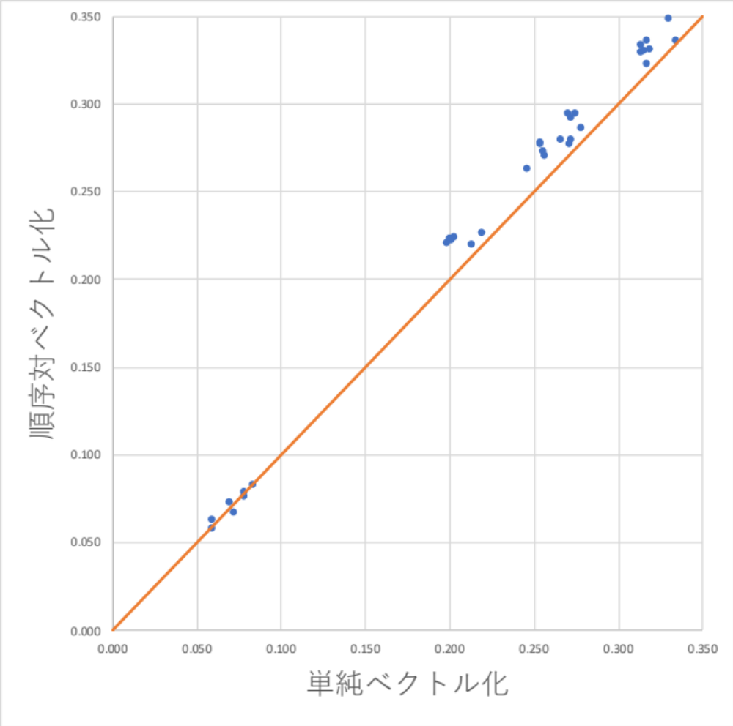
単純なベクトル化 vs 順序対でのベクトル化
麻雀における他家の手牌の待ち予測

Slide 23
結果
麻雀における他家の手牌の待ち予測
順序対でのベクトル化モデルは単純なベクトル化モデルと比べてf1scoreが平均 4.16 % 高くなった

Slide 24
考察
麻雀における他家の手牌の待ち予測
N回牌を捨てている場合、
単純ベクトル化
→立つビットは高々Nビット
順序対ベクトル化
→立つビットは高々_{N}C₂ビット
順序対ベクトル化は終盤に近づくに連れ予測精度が良くなる？
Notes:
打牌回数がわかりにくい

Slide 25
考察
麻雀における他家の手牌の待ち予測
 | 捨てた回数の制限なし | 捨てた回数 10回以上 | 何% 向上したか
単純 ベクトル化 | 0.230 | ? | 小？
順序対 ベクトル化 | 0.241 | ? | 大？

Slide 26
実験
麻雀における他家の手牌の待ち予測
2つのベクトル化について、捨てた回数が10回以上の長い局に制限した場合のf1scoreの向上幅を比較する

Slide 27
結果
麻雀における他家の手牌の待ち予測
 | 捨てた回数の制限なし | 捨てた回数 10回以上 | 何% 向上したか
単純 ベクトル化 | 0.230 | 0.237 | 2.12%
順序対 ベクトル化 | 0.241 | 0.250 | 2.96%

Slide 28
麻雀における他家の手牌の待ち予測
まとめ
今後の課題

Slide 29
まとめ
麻雀における他家の手牌の待ち予測
捨て牌の表現について、捨てた順序を考慮した順序対ベクトル化を行うことで予測性能が向上した
特に牌を捨てた回数が多かった局での予測性能の向上が大きかった
Notes:
今後の課題

Slide 30
今後の課題
麻雀における他家の手牌の待ち予測
順序対の中でも重みの大小を決める
例えば、捨てた間隔が離れている場合は価値を小さくする、序盤の価値は小さくするなど
単純な牌としての情報以外も使う
同じ1萬でもただの1萬とドラの1萬では価値が違う
Notes:
今後の課題

Slide 31
逆に考える
麻雀における他家の手牌の待ち予測
の順で牌を捨てているのに
と が待ち牌の場合とは？
という手から
を捨てていることになる
これはおかしい！！

Slide 32
このときに3を捨てるべきか？5を捨てるべきか？
麻雀における他家の手牌の待ち予測
手牌が
のとき
または
（2通りの可能性）
を捨てる
または
（2通りの可能性）
または
または
（3通りの可能性）
を引くと手が進む
Notes:
持ち牌のとき、捨てると、持ち牌がこうなる、これを引くと順子か刻子ができる

Slide 33
したがって
麻雀における他家の手牌の待ち予測
という手から
を捨てる人は殆どいない
の順で牌を捨てている人に
と が待ち牌の可能性は少ない
かなり安全！！

Slide 34
何故おかしい？
麻雀における他家の手牌の待ち予測
手牌が
のとき
を打つと、手牌は
を引くと
を引くと
Notes:
持ち牌のとき、捨てると、持ち牌がこうなる、これを引くと順子か刻子ができる

Slide 35
何故おかしい？
麻雀における他家の手牌の待ち予測
手牌が
のとき
を打つと、手牌は
を引くと
を引くと
Notes:
持ち牌のとき、捨てると、持ち牌がこうなる、これを引くと順子か刻子ができる

Slide 36
何故おかしい？
麻雀における他家の手牌の待ち予測
手牌が
のとき
を打つと、手牌は
を引くと
を引くと
を引くと
Notes:
持ち牌のとき、捨てると、持ち牌がこうなる、これを引くと順子か刻子ができる

